Slide 1
WARTUNGSPLANUNG VIA MAPEDIT
Unterhalt und Wartungsplanung direkt im GIS via MapEdit
am Beispiel der Gemeinde Celerina und weitere

Slide 2
ANFRAGE / BEDÜRFNIS
Bedürfnis Wartungsplanung
Dokumentation der regelmässigen Kontrollen der Infrastruktur
Einmalige, einfache und digitale Erfassung (keine Doppelerfassung)
Definition von Wartungsintervalle für die periodische Kontrolle
Mobile Datenerfassung direkt vor Ort
Berichterstellung
Bilder- und Dokumentenablage
Grafische Übersicht
Erweiterung Richtung Asset-Management
Dokumentation der vorhandenen Infrastruktur (Bsp: Gebäude inkl. Räume, Türen, Schliesszylinder etc.)
Schnelles auffinden der Elemente bei Rückruf oder Firmware-Updates
Dokumentation der Historie
Umsetzung via MapEdit
Bedürfnisse | Vor-/Nachteile | Umsetzung | Aktueller Stand | Live Demo | Weiterentwicklung

Slide 3
VOR-/NACHTEILE
VORTEILE
Im bestehenden GIS integriert
Bekanntes Handling der Daten, Formulare etc. analog der bestehenden Fachschalen
Wünsche und Bedürfnisse individuell umsetzbar
Jederzeit erweiterbar
Kontrolle, Datenerfassung etc. via Tablet und Smartphone möglich
Kombinierte Bericht mit Dateninhalt aus den Fachschalen
Keine Doppelerfassung von Attributen/Daten
Keine Schnittstellen zu externen Systemen
Keine zusätzlichen Softwarekosten
NACHTEILE
Entwicklungskosten durch individuelle Umsetzung
Keine Standardlösung
Wünsche und Bedürfnisse müssen definiert werden
Bedürfnisse | Vor-/Nachteile | Umsetzung | Aktueller Stand | Live Demo | Weiterentwicklung

Slide 4
UMSETZUNG - DATENMODELL
Fachschale WASSER
Fachschale UNTERHALT
Hydrant
Objekt
Schacht
Hydrant
Schacht
…
Schieber
Reservoir
Hydrant Kontrolle
Bericht Export
Schacht Kontrolle
Bericht Export
… Kontrolle
Bericht Export
…
Bedürfnisse | Vor-/Nachteile | Umsetzung | Aktueller Stand | Live Demo | Weiterentwicklung

Slide 5
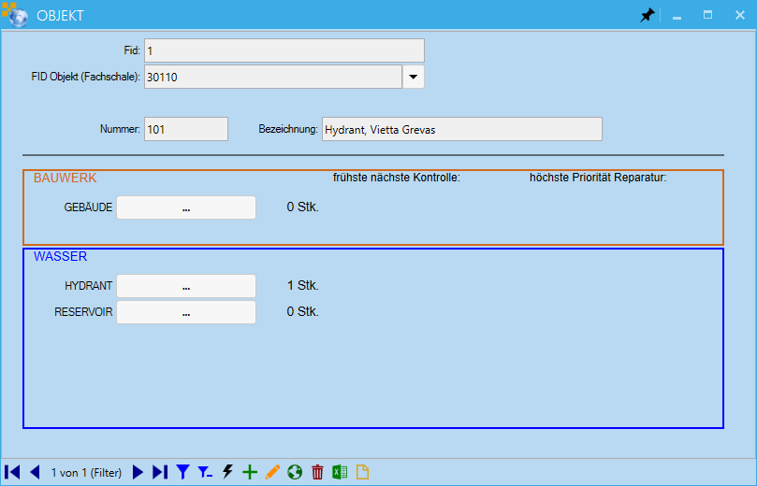
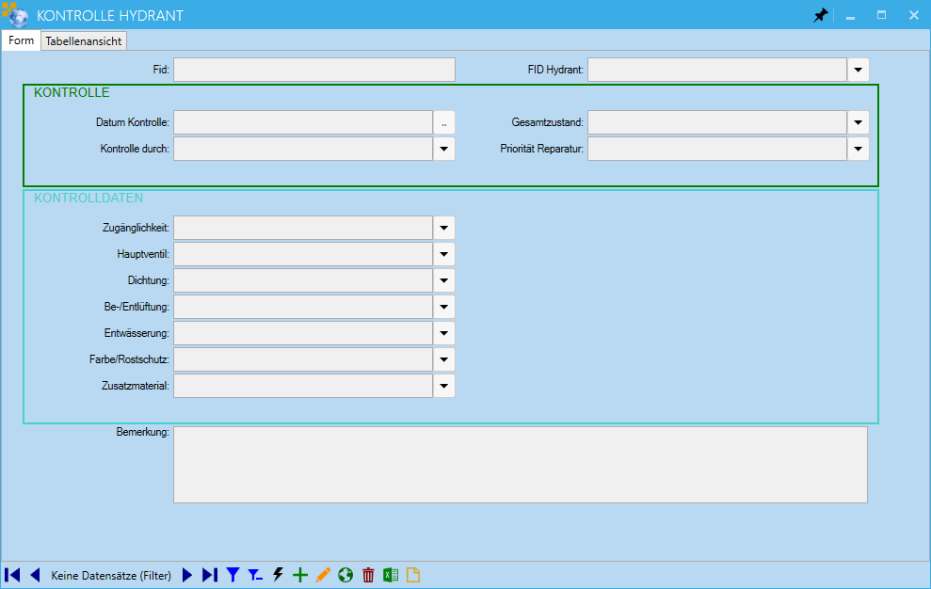
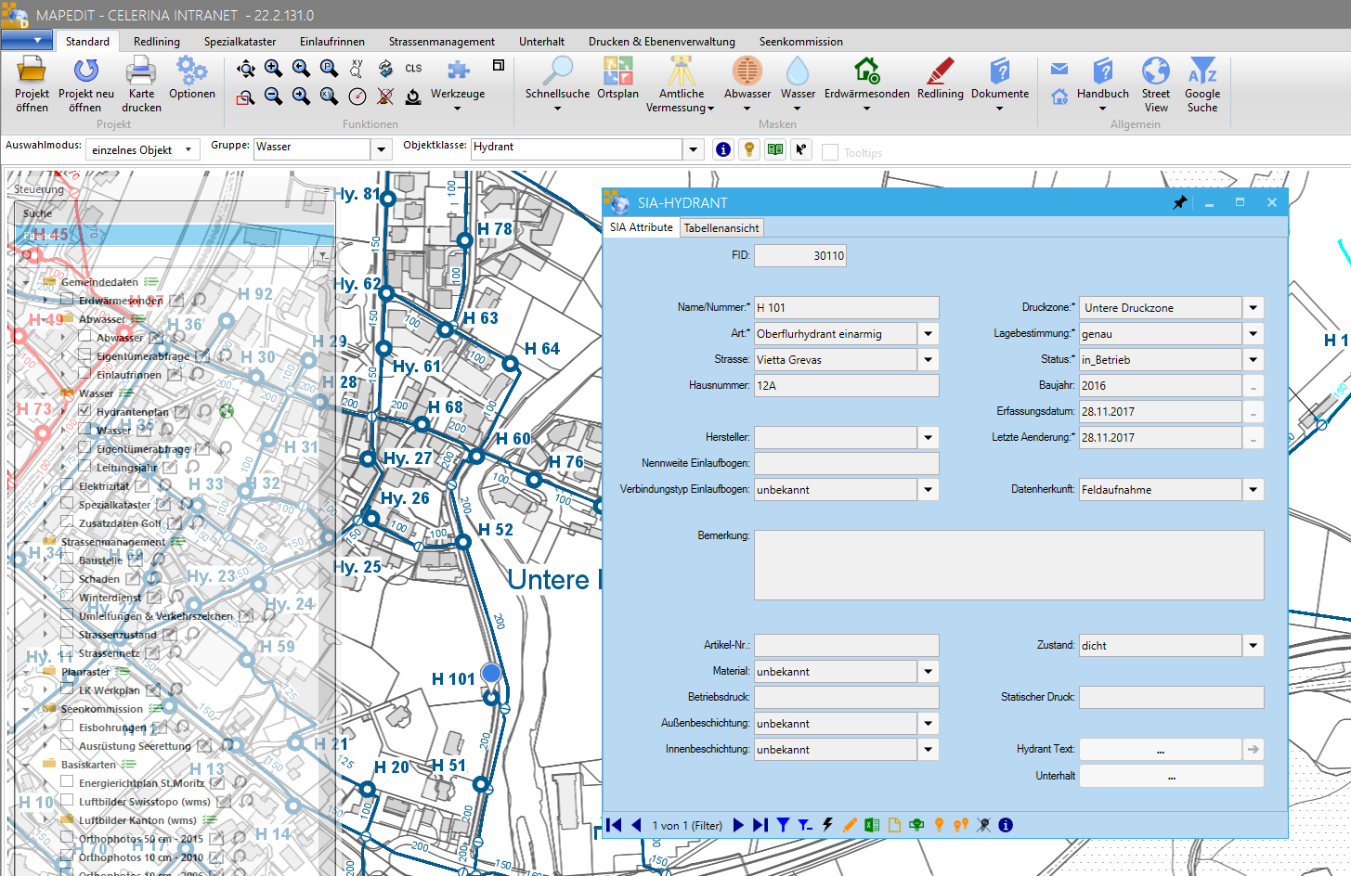
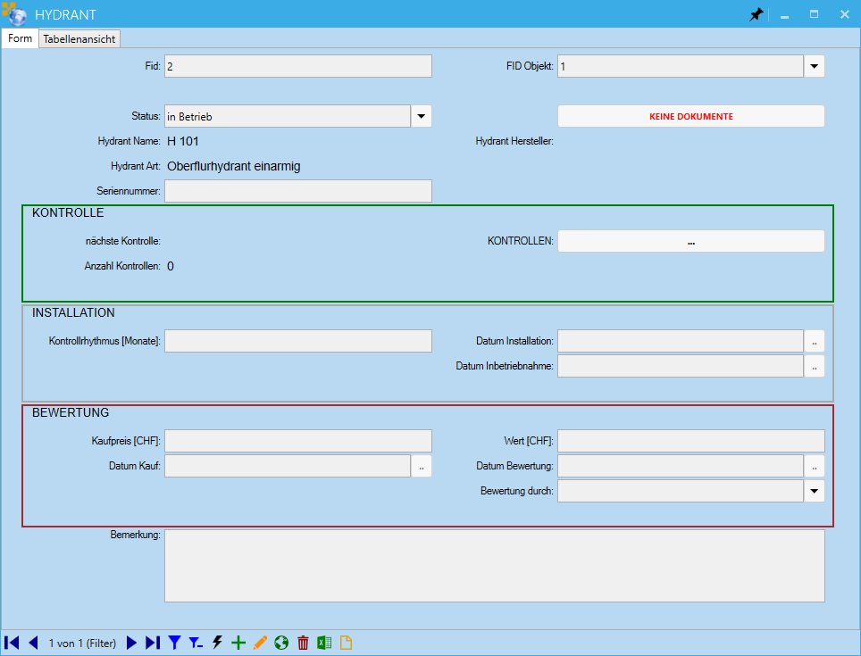
UMSETZUNG - MAPEDIT
Bedürfnisse | Vor-/Nachteile | Umsetzung | Aktueller Stand | Live Demo | Weiterentwicklung

Slide 6
AKTUELLER STAND
STAND HEUTE
Umsetzung Datenmodell und Formularlayout MapEdit Desktop
Laufende Rücksprache mit dem Kunden
OFFENE PUNKTE
Darstellungsmodell
Berichtkonfiguration
Tests und Verbesserung
Datenimport
Integration in MapEdit mobile
Schulung
Bedürfnisse | Vor-/Nachteile | Umsetzung | Aktueller Stand | Live Demo | Weiterentwicklung

Slide 7
LIVE DEMO
Bedürfnisse | Vor-/Nachteile | Umsetzung | Aktueller Stand | Live Demo | Weiterentwicklung

Slide 8
WEITERENTWICKLUNG
GEPLANTE- UND MÖGLICHE ERWEITERUNGEN
Ausbau Datenmodell (Bsp. Gebäude inkl. Räume, Türen, Schliesszylinder etc.)
Erweiterung Formulare mit zusätzlichen Attributen
Dokumentation der Historie (automatische Dokumentation Was, Wann und durch Wen geändert wurde)
Automatische Erinnerungsfunktion (Grafisch oder via Nachricht)
…
Bedürfnisse | Vor-/Nachteile | Umsetzung | Aktueller Stand | Live Demo | Weiterentwicklung

Slide 9
FRAGEN

